Slide 1

OSFormer: One-Stage Camouflaged
Instance Segmentation
with Transformers
Jialun Pei, Tianyang Cheng, Deng-Ping Fan, He Tang, Chuanbo Chen, Luc Van Gool
汇报人：孙世宇
汇报时间：2023-11-17

Slide 2
01
PART ONE
研究背景

Slide 3
研究背景
COD的目标是区分与背景具有高度内在相似性的伪装物体。由于COD10K、CAMO、CAMO++和NC4K等大规模标准基准的建立，COD的性能得到了显著的提高。但是COD仅将伪装物体从场景中以对象的级别进行分离，而忽略进一步的实例级别标识。所以研究者们提出了一项新的任务，伪装实例分割CIS（Camouflaged Instance Segmentation）。该任务可以捕获伪装实例以在真实场景中提供更多的线索（例如，语义类别，对象数量）。在此背景下，本文作者提出了一种基于Transformer的CIS模型，称为OSFormer。

Slide 4
02
PART TWO
相关工作

Slide 5
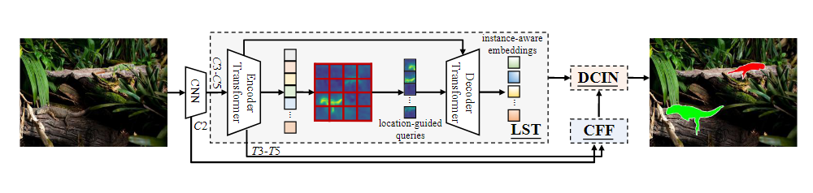
网络模型
下图是OSFormer的整体网络模型。由三个重要的部分组成。分别是：位置感知Transformer（LST）、由粗到细融合模块CFF、动态伪装实例归一化（DCIN）。接下来将分别介绍这三个模块。
[1]
[1]Jialun Pei, Tianyang Cheng, Deng-Ping Fan, He Tang, Chuanbo Chen, Luc Van Gool: OSFormer: One-Stage Camouflaged Instance Segmentation
with Transformers.In: ECCV(2022)

Slide 6
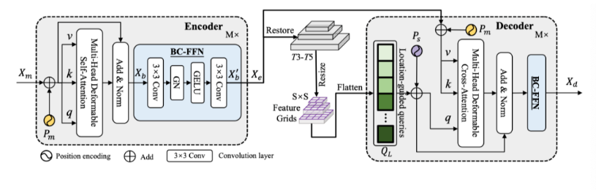
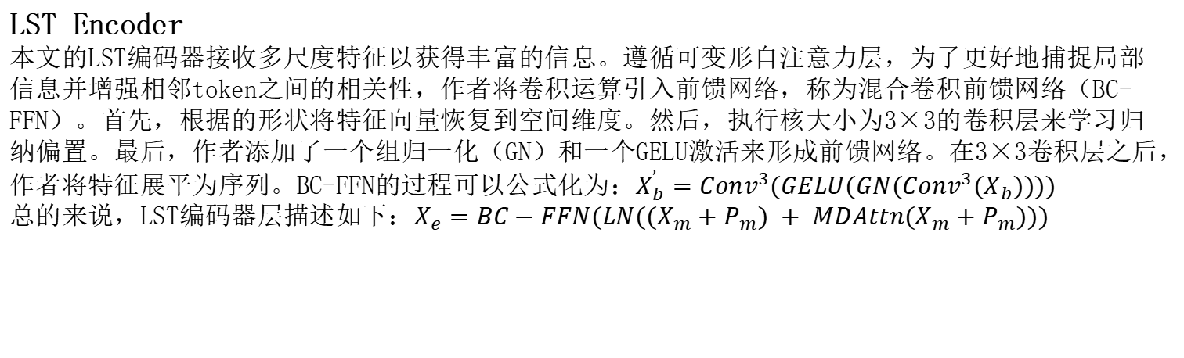
位置感知Transformer(LST)
LST Encoder
本文的LST编码器接收多尺度特征以获得丰富的信息。遵循可变形自注意力层，为了更好地捕捉局部信息并增强相邻token之间的相关性，作者将卷积运算引入前馈网络，称为混合卷积前馈网络（BC-FFN）。首先，根据的形状将特征向量恢复到空间维度。然后，执行核大小为3×3的卷积层来学习归纳偏置。最后，作者添加了一个组归一化（GN）和一个GELU激活来形成前馈网络。在3×3卷积层之后，作者将特征展平为序列。BC-FFN的过程可以公式化为：$X_{b}^{’}={Conv}^{3}(GELU(GN({Conv}^{3}(X_{b}))))$
总的来说，LST编码器层描述如下：$X_{e}=BC−FFN(LN((X_{m}+P_{m}) + MDAttn(X_{m}+P_{m})))$
[1]
[1]Jialun Pei, Tianyang Cheng, Deng-Ping Fan, He Tang, Chuanbo Chen, Luc Van Gool: OSFormer: One-Stage Camouflaged Instance Segmentation
with Transformers.In: ECCV(2022)

Slide 7
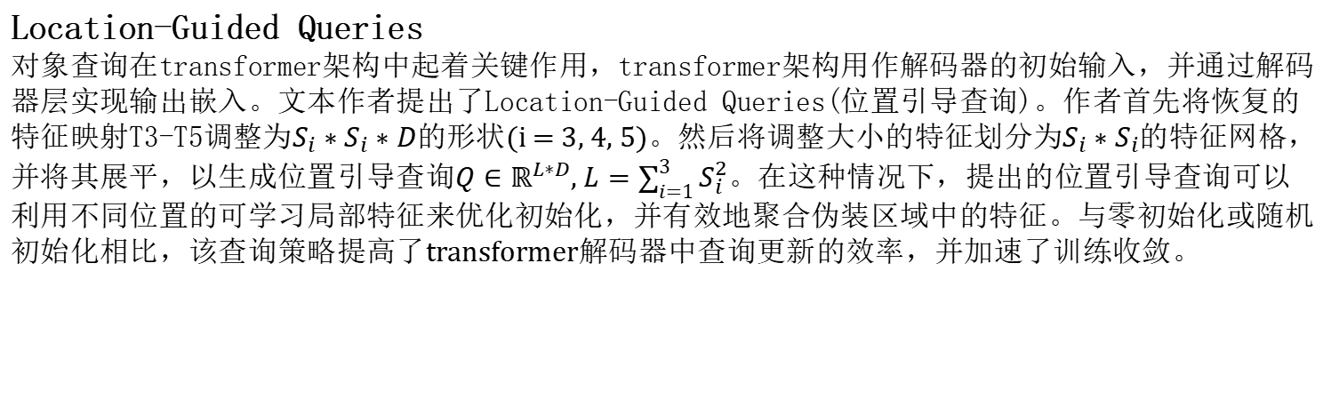
位置感知Transformer(LST)
Location-Guided Queries
对象查询在transformer架构中起着关键作用，transformer架构用作解码器的初始输入，并通过解码器层实现输出嵌入。文本作者提出了Location-Guided Queries(位置引导查询)。作者首先将恢复的特征映射T3-T5调整为$S_{i}∗S_{i}∗D$的形状(i = 3, 4, 5)。然后将调整大小的特征划分为$S_{i}∗S_{i}$的特征网格，并将其展平，以生成位置引导查询$Q∈ℝ^{L∗D}, L=\sum_{i=1}^{3}{S_{i}^{2}}$。在这种情况下，提出的位置引导查询可以利用不同位置的可学习局部特征来优化初始化，并有效地聚合伪装区域中的特征。与零初始化或随机初始化相比，该查询策略提高了transformer解码器中查询更新的效率，并加速了训练收敛。
[1]
[1]Jialun Pei, Tianyang Cheng, Deng-Ping Fan, He Tang, Chuanbo Chen, Luc Van Gool: OSFormer: One-Stage Camouflaged Instance Segmentation
with Transformers.In: ECCV(2022)

Slide 8
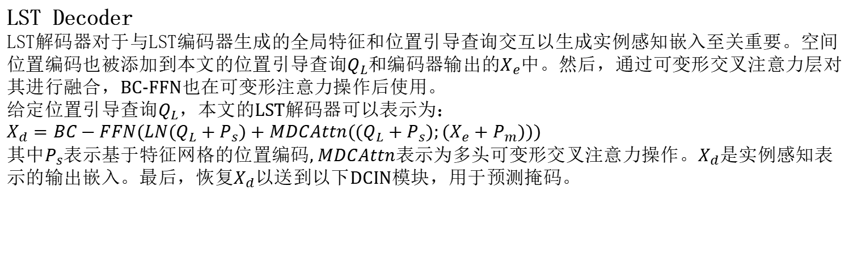
位置感知Transformer(LST)
LST Decoder
LST解码器对于与LST编码器生成的全局特征和位置引导查询交互以生成实例感知嵌入至关重要。空间位置编码也被添加到本文的位置引导查询$Q_{L}$和编码器输出的$X_{e}$中。然后，通过可变形交叉注意力层对其进行融合，BC-FFN也在可变形注意力操作后使用。
给定位置引导查询$Q_{L}$，本文的LST解码器可以表示为：
$$X_{d}=BC−FFN(LN(Q_{L}+P_{s})+MDCAttn((Q_{L}+P_{s});(X_{e}+P_{m})))$$
其中$P_{s}$表示基于特征网格的位置编码,$MDCAttn$表示为多头可变形交叉注意力操作。$X_{d}$是实例感知表示的输出嵌入。最后，恢复$X_{d}$以送到以下DCIN模块，用于预测掩码。
[1]
[1]Jialun Pei, Tianyang Cheng, Deng-Ping Fan, He Tang, Chuanbo Chen, Luc Van Gool: OSFormer: One-Stage Camouflaged Instance Segmentation
with Transformers.In: ECCV(2022)

Slide 9
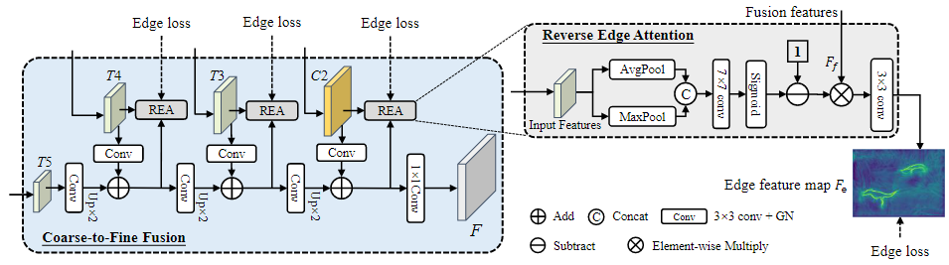
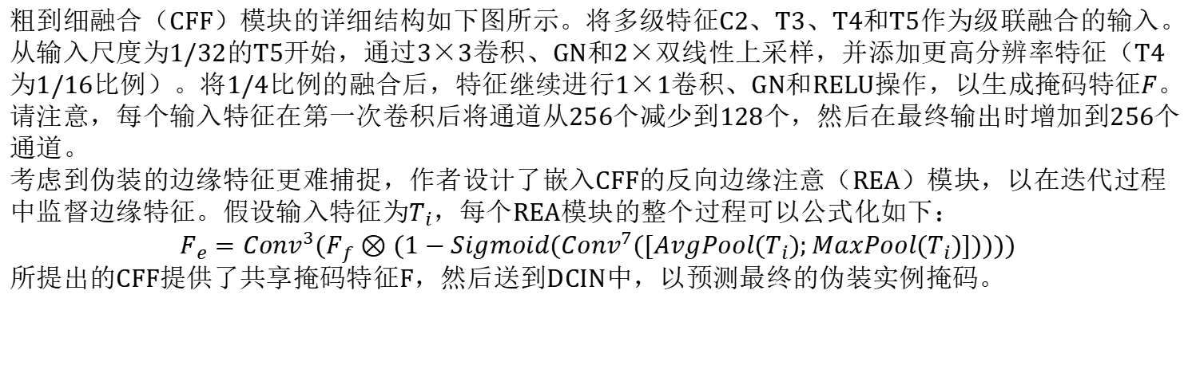
Coarse-to-Fine Fusion(由粗到细融合)
粗到细融合（CFF）模块的详细结构如下图所示。将多级特征C2、T3、T4和T5作为级联融合的输入。从输入尺度为1/32的T5开始，通过3×3卷积、GN和2×双线性上采样，并添加更高分辨率特征（T4为1/16比例）。将1/4比例的融合后，特征继续进行1×1卷积、GN和RELU操作，以生成掩码特征$F$。请注意，每个输入特征在第一次卷积后将通道从256个减少到128个，然后在最终输出时增加到256个通道。
考虑到伪装的边缘特征更难捕捉，作者设计了嵌入CFF的反向边缘注意（REA）模块，以在迭代过程中监督边缘特征。假设输入特征为$T_{i}$，每个REA模块的整个过程可以公式化如下：
$$F_{e}={Conv}^{3}(F_{f}⊗(1−Sigmoid({Conv}^{7}([AvgPool(T_{i});MaxPool(T_{i})]))))$$
所提出的CFF提供了共享掩码特征F，然后送到DCIN中，以预测最终的伪装实例掩码。
[1]
[1]Jialun Pei, Tianyang Cheng, Deng-Ping Fan, He Tang, Chuanbo Chen, Luc Van Gool: OSFormer: One-Stage Camouflaged Instance Segmentation
with Transformers.In: ECCV(2022)

Slide 10
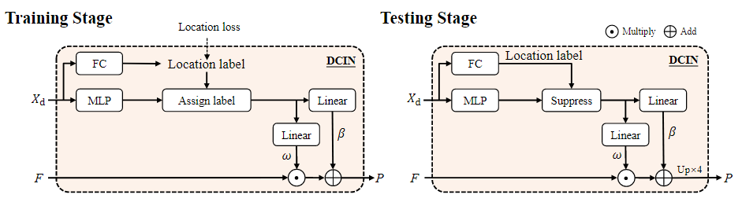
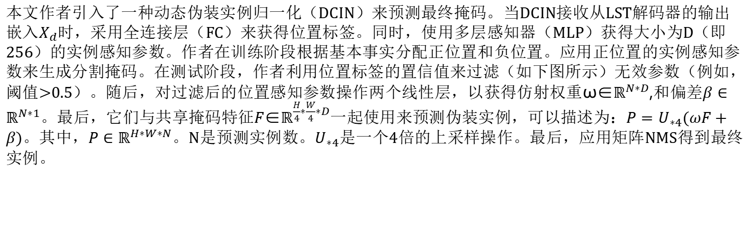
Dynamic Camouflaged Instance Normalization(DCIN)
本文作者引入了一种动态伪装实例归一化（DCIN）来预测最终掩码。当DCIN接收从LST解码器的输出嵌入$X_{d}$时，采用全连接层（FC）来获得位置标签。同时，使用多层感知器（MLP）获得大小为D（即256）的实例感知参数。作者在训练阶段根据基本事实分配正位置和负位置。应用正位置的实例感知参数来生成分割掩码。在测试阶段，作者利用位置标签的置信值来过滤（如下图所示）无效参数（例如，阈值>0.5）。随后，对过滤后的位置感知参数操作两个线性层，以获得仿射权重ω∈$ℝ^{N∗D}$,和偏差$β∈ℝ^{N∗1}$。最后，它们与共享掩码特征$F$∈$ℝ^{\frac{H}{4}∗\frac{W}{4}∗D}$一起使用来预测伪装实例，可以描述为：$P=U_{∗4}(ωF+β)$。其中，$P∈ℝ^{H∗W∗N}$。N是预测实例数。$U_{∗4}$是一个4倍的上采样操作。最后，应用矩阵NMS得到最终实例。
[1]
[1]Jialun Pei, Tianyang Cheng, Deng-Ping Fan, He Tang, Chuanbo Chen, Luc Van Gool: OSFormer: One-Stage Camouflaged Instance Segmentation
with Transformers.In: ECCV(2022)

Slide 11
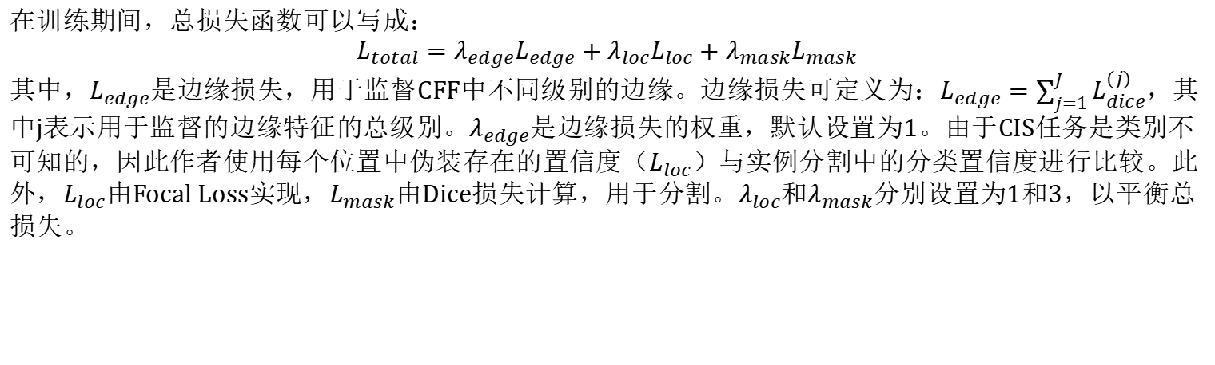
损失函数
在训练期间，总损失函数可以写成：
$$L_{total}=λ_{edge}L_{edge}+λ_{loc}L_{loc}+λ_{mask}L_{mask}$$
其中，$L_{edge}$是边缘损失，用于监督CFF中不同级别的边缘。边缘损失可定义为：$L_{edge}=\sum_{j=1}^{J}{L_{dice}^{(j)}}$，其中j表示用于监督的边缘特征的总级别。$λ_{edge}$是边缘损失的权重，默认设置为1。由于CIS任务是类别不可知的，因此作者使用每个位置中伪装存在的置信度（$L_{loc}$）与实例分割中的分类置信度进行比较。此外，$L_{loc}$由Focal Loss实现，$L_{mask}$由Dice损失计算，用于分割。$λ_{loc}$和$λ_{mask}$分别设置为1和3，以平衡总损失。
[1]
[1]Jialun Pei, Tianyang Cheng, Deng-Ping Fan, He Tang, Chuanbo Chen, Luc Van Gool: OSFormer: One-Stage Camouflaged Instance Segmentation
with Transformers.In: ECCV(2022)

Slide 12
实验设置
&
结果分析
03
PART THREE

Slide 13
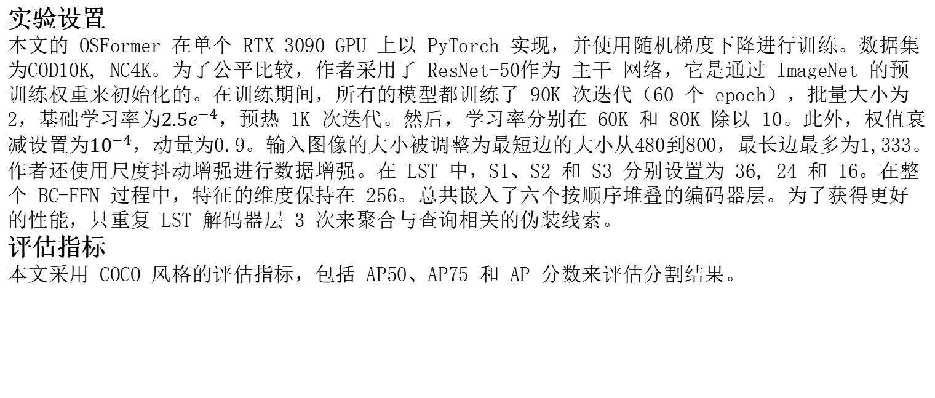
实验设置与评估指标
实验设置
本文的 OSFormer 在单个 RTX 3090 GPU 上以 PyTorch 实现，并使用随机梯度下降进行训练。数据集为COD10K, NC4K。为了公平比较，作者采用了 ResNet-50作为 主干 网络，它是通过 ImageNet 的预训练权重来初始化的。在训练期间，所有的模型都训练了 90K 次迭代（60 个 epoch），批量大小为 2，基础学习率为${2.5e}^{−4}$，预热 1K 次迭代。然后，学习率分别在 60K 和 80K 除以 10。此外，权值衰减设置为${10}^{−4}$，动量为0.9。输入图像的大小被调整为最短边的大小从480到800，最长边最多为1,333。作者还使用尺度抖动增强进行数据增强。在 LST 中，S1、S2 和 S3 分别设置为 36, 24 和 16。在整个 BC-FFN 过程中，特征的维度保持在 256。总共嵌入了六个按顺序堆叠的编码器层。为了获得更好的性能，只重复 LST 解码器层 3 次来聚合与查询相关的伪装线索。
评估指标
本文采用 COCO 风格的评估指标，包括 AP50、AP75 和 AP 分数来评估分割结果。
[1]
[1]Jialun Pei, Tianyang Cheng, Deng-Ping Fan, He Tang, Chuanbo Chen, Luc Van Gool: OSFormer: One-Stage Camouflaged Instance Segmentation
with Transformers.In: ECCV(2022)

Slide 14
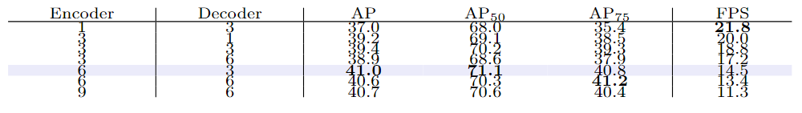
结果分析与对比
Transformer编码器与解码器的不同组合
Transformer的深度是影响基于Transformer的模型的性能和效率的关键因素。作者在LST中尝试了不同数量的编码器和解码器层的多种组合，以优化OSFormer的性能。如下表所示，三层编码器不足以使OSFormer的性能最大化。AP最高的情况为编码器数量为6，解码器数量为3。
[1]
[1]Jialun Pei, Tianyang Cheng, Deng-Ping Fan, He Tang, Chuanbo Chen, Luc Van Gool: OSFormer: One-Stage Camouflaged Instance Segmentation
with Transformers.In: ECCV(2022)

Slide 15
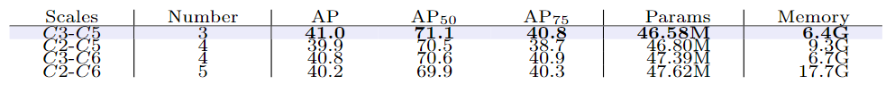
结果分析与对比
不同特征组合的对比
作者利用从ResNet-50中提取的多级特征作为LST的输入。为了更准确地捕捉不同尺度下的伪装，同时保持模型效率，作者在主干中结合了不同数量的特征，包括C3-C5、C2-C5、C3-C6和C2-C6。在下表中，可以观察到C3-C5的组合以最少的参数和训练显存实现了强大的性能。
[1]
[1]Jialun Pei, Tianyang Cheng, Deng-Ping Fan, He Tang, Chuanbo Chen, Luc Van Gool: OSFormer: One-Stage Camouflaged Instance Segmentation
with Transformers.In: ECCV(2022)

Slide 16
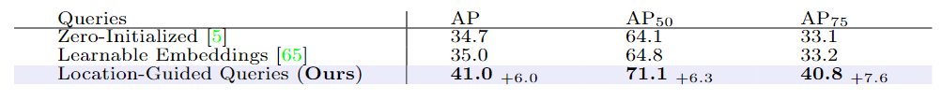
结果分析与对比
不同对象查询策略的性能对比
对象查询在transformer架构中对于密集预测任务至关重要。如下表所示，本文的位置引导查询明显优于其他查询设计。这说明了在查询中插入有监督的全局特征对于有效回归不同伪装线索和定位实例至关重要。
[1]
[1]Jialun Pei, Tianyang Cheng, Deng-Ping Fan, He Tang, Chuanbo Chen, Luc Van Gool: OSFormer: One-Stage Camouflaged Instance Segmentation
with Transformers.In: ECCV(2022)

Slide 17
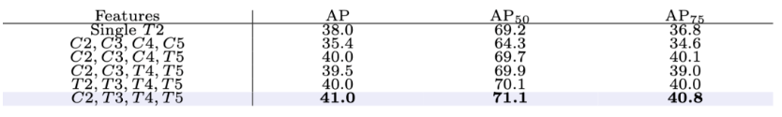
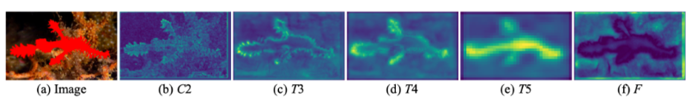
结果分析与对比
不同输入特征的组合对比
在CFF模块中，多尺度输入特征直接影响通过融合操作的掩码特征F的质量。为了探索ResNet-50和LST编码器的最佳融合方案，作者在下表中进行了不同的组合。通过将C2、T3、T4和T5馈入CFF模块来获得最佳结果。
[1]
作者在下图中可视化了输入到CFF模块的每个比例的特征和掩码特征F。
[1]
[1]Jialun Pei, Tianyang Cheng, Deng-Ping Fan, He Tang, Chuanbo Chen, Luc Van Gool: OSFormer: One-Stage Camouflaged Instance Segmentation
with Transformers.In: ECCV(2022)

Slide 18
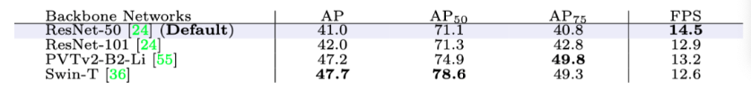
结果分析与对比
不同主干网络的对比
[1]
[1]Jialun Pei, Tianyang Cheng, Deng-Ping Fan, He Tang, Chuanbo Chen, Luc Van Gool: OSFormer: One-Stage Camouflaged Instance Segmentation
with Transformers.In: ECCV(2022)

Slide 19

结果分析与对比
不同版本的对比
为了提高OSFormer的应用价值，作者提供了一个名为OSFormer-550的实时版本。具体来说，作者将输入短边调整为550，同时将LST编码器层减少为3层。如下表所示，尽管AP值下降到36%，但推理时间增加到25.8fps，参数和浮点数也显著改善。
[1]
[1]Jialun Pei, Tianyang Cheng, Deng-Ping Fan, He Tang, Chuanbo Chen, Luc Van Gool: OSFormer: One-Stage Camouflaged Instance Segmentation
with Transformers.In: ECCV(2022)

Slide 20
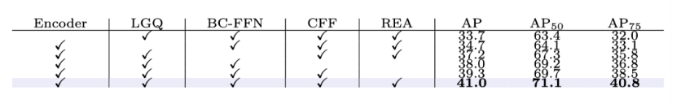
结果分析与对比
消融实验
[1]
[1]Jialun Pei, Tianyang Cheng, Deng-Ping Fan, He Tang, Chuanbo Chen, Luc Van Gool: OSFormer: One-Stage Camouflaged Instance Segmentation
with Transformers.In: ECCV(2022)

Slide 21
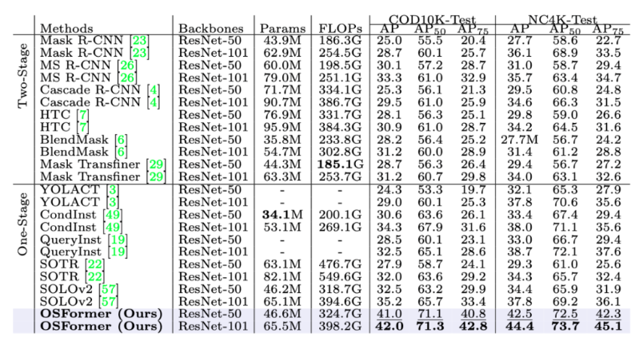
结果分析与对比
与其他竞争对手的对比
[1]
[1]Jialun Pei, Tianyang Cheng, Deng-Ping Fan, He Tang, Chuanbo Chen, Luc Van Gool: OSFormer: One-Stage Camouflaged Instance Segmentation
with Transformers.In: ECCV(2022)

Slide 22
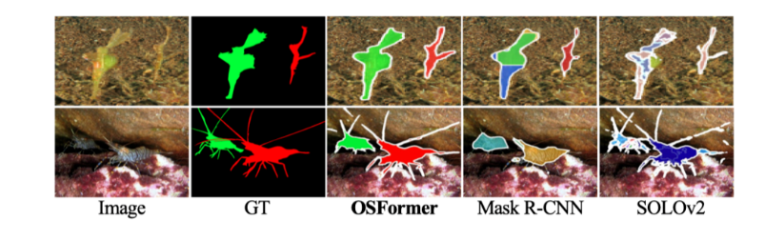
结果分析与对比
与其他竞争对手的对比
为了验证OSFormer的有效性，作者还在下图中展示了两个具有代表性的可视化结果。具体来说，顶部样本表明，OSFormer可以在多个实例中轻松区分伪装。底部结果表明，本文的方法优于捕捉细长边界，这可以归因于本文的REA模块增强了边缘特征。总的来说，与其他方法的可视化结果相比，OSFormer能够克服更具挑战性的情况并获得良好的性能。
[1]
[1]Jialun Pei, Tianyang Cheng, Deng-Ping Fan, He Tang, Chuanbo Chen, Luc Van Gool: OSFormer: One-Stage Camouflaged Instance Segmentation
with Transformers.In: ECCV(2022)

Slide 23
04
PART FOUR
总结

Slide 24
总结
本文提出了一种新颖的位置感知单阶段Transformer框架，称为OSFormer，用于伪装实例分割(CIS)。作者给OSFormer设计了一种高效的位置感知Transformer来捕获全局特征，并动态回归伪装实例的位置和身体。作为第一阶段自下而上的CIS框架，作者进一步设计了一个由粗到细的融合来整合多尺度特征，突出伪装的边缘以产生全局特征。最后通过大量的实验结果表明，OSFormer 优于所有其他众所周知的模型。此外，OSFormer 只需要大约 3,000 张图像进行训练，并且快速收敛。它很容易灵活地扩展到其他训练样本较小的下游视觉任务。

Slide 25
汇报完毕，感谢聆听
汇报人：孙世宇
汇报时间：2023-11-17

